Slide 1

Formation doctorale
Initiation à PsyToolKit
Boussard Lucas
Ph.D Student
LICAÉ, UFR STAPS
https://github.com/Lucas-DaSc/PsyToolKit_Formation

Slide 2
Syllabus
Objectif : Réussir à coder sur PsyToolKit une expérimentation/questionnaire, récolter des données, analyser des données pour répondre à un besoin spécifique (recherche / mode enseignement).
Sous-objectifs :
Présentation PsyToolKit
Expérimentation/questionnaire
Récolter des données
Analyser des données

Slide 3
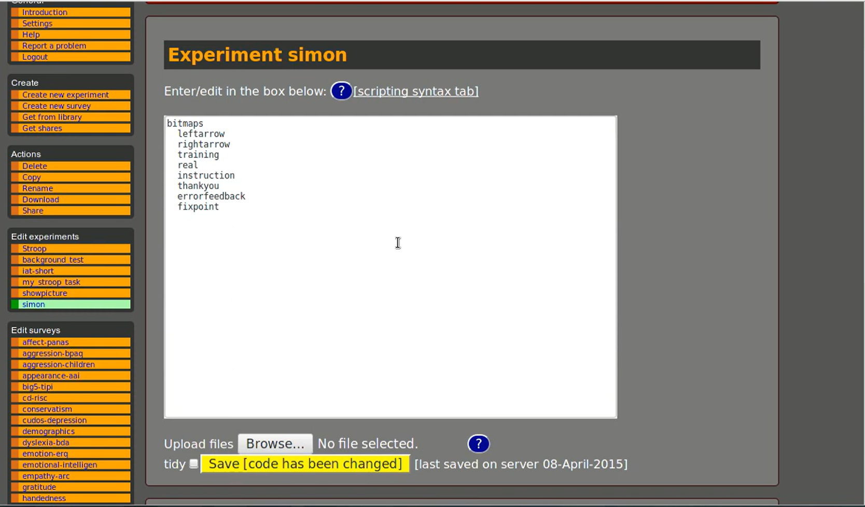
Présentation
Description : PsyToolkit est une plateforme en ligne gratuite conçue pour créer et administrer des expériences en psychologie cognitive ainsi que des questionnaires. Elle permet aux chercheurs, enseignants et étudiants de concevoir facilement des expériences interactives et d'analyser les données collectées.
Création du compte et interface : https://www.psytoolkit.org/c/3.6.2/login

Slide 4
Présentation
Description : PsyToolkit est une plateforme en ligne gratuite conçue pour créer et administrer des expériences en psychologie cognitive ainsi que des questionnaires. Elle permet aux chercheurs, enseignants et étudiants de concevoir facilement des expériences interactives et d'analyser les données collectées.
Création du compte et interface : https://www.psytoolkit.org/c/3.6.2/login
Attention si inactivité pendant un an, risque de suppression de compte
Avantages
Gratuit et accessible en ligne.
Efficaces pour les expériences en SHS.
Multitudes de possibilités.
Inconvénients
Nécessité d’apprendre le langage de PsyToolKit.
Interface datée.
Inefficace pour des cas complexes.
Une documentation complète : https://www.psytoolkit.org/doc3.6.2/syntax.html
Une documentation simpliste : https://www.psytoolkit.org/doc3.6.2/short_syntax.html
Tutoriels vidéos pour apprendre : https://www.psytoolkit.org/lessons/
Accès à une librairie expérimentation : https://www.psytoolkit.org/experiment-library/
Accès à une librairie questionnaire : https://www.psytoolkit.org/survey-library/

Slide 5
Codage
Règles d’or :
Bien compartimenter son code pour que ce soit lisible.
Astuce : mettre des # permets de ne pas impacter le code et délimiter le code mais également de mettre une description.
Faire attention aux noms utilisés et notamment la présence de majuscule ou d’espace.
Astuce : mettre des _ pour éviter les espaces et utiliser une typographie claire (maj pour chaque mot).
Faire attention aux alinéas, tabulations, espaces qui peuvent rendre inefficace le code.
Astuce : connaitre et respecter les règles de programmation.
Quand le code fonction, plus besoin d’y toucher.
Astuce : sauvegarder ses codes en local.
PS : Si vous utilisez PsyToolKit pour une étude il faut mettre deux références
Stoet, G. (2010). PsyToolkit - A software package for programming psychological experiments using Linux. Behavior Research Methods, 42(4), 1096-1104.​
Stoet, G. (2017). PsyToolkit: A novel web-based method for running online questionnaires and reaction-time experiments. Teaching of Psychology, 44(1), 24-31​

Slide 6
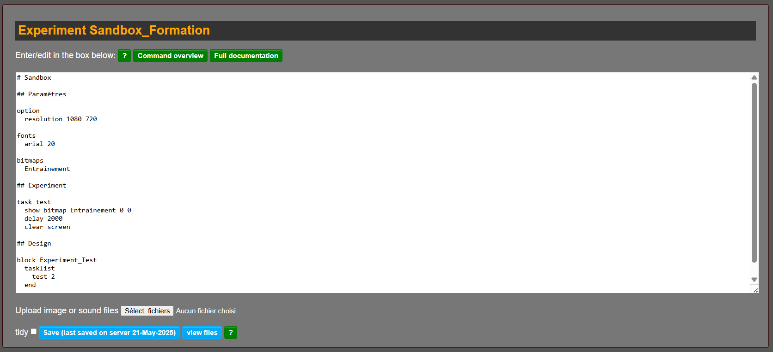
Expérimentation – Structure
Respecter le langage de programmation propre à PsyToolKit.

Slide 7
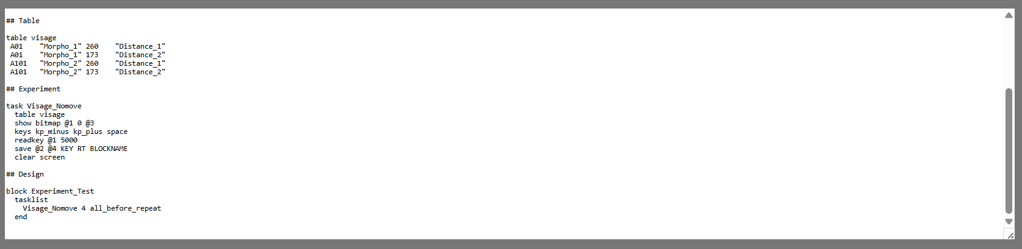
Expérimentation – Exemple
Présentation de n stimuli sur n distances différentes.

Slide 8
Expérimentation – Possibilités
Documentation : https://www.psytoolkit.org/doc3.6.2/short_syntax.html
Différentes possibilités pour convenir aux différents besoins.
Options : fond visuel, utilisation de la souris, paramètres d’écran.
Stimuli : bitmaps, sons, polices d’écritures, vidéos.
Tasks : créations variables, stimulis visuels, souris, réponses, etc…
Block : messages, experiments, feedback, etc..
Activité : Mettre un texte en haut à droite de l’écran, avec une police de votre choix, couleur bleue, pendant 5s.
Indices : Coordinate system

Slide 9
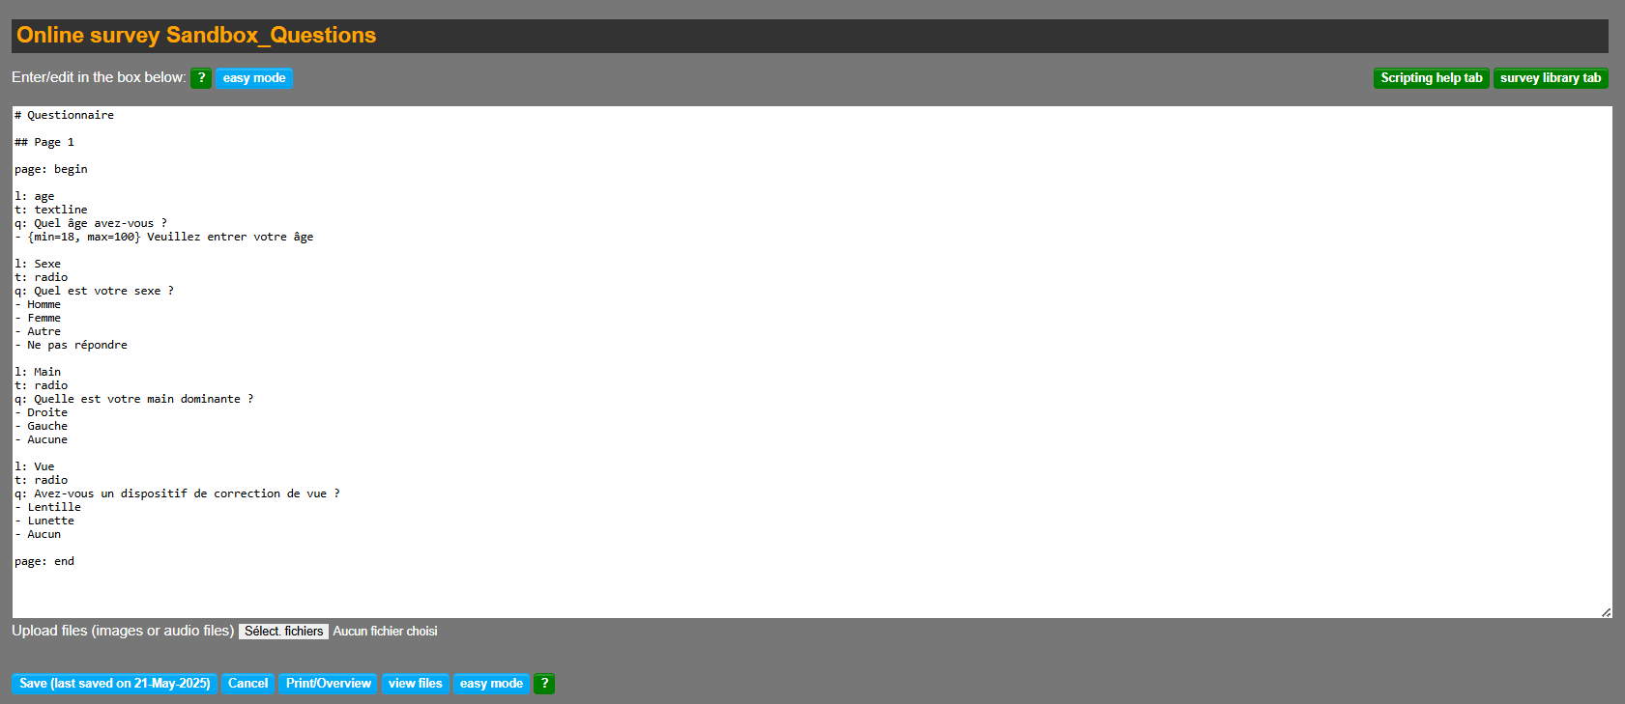
Questionnaire – Structure
Respecter le langage de programmation propre à PsyToolKit.

Slide 10
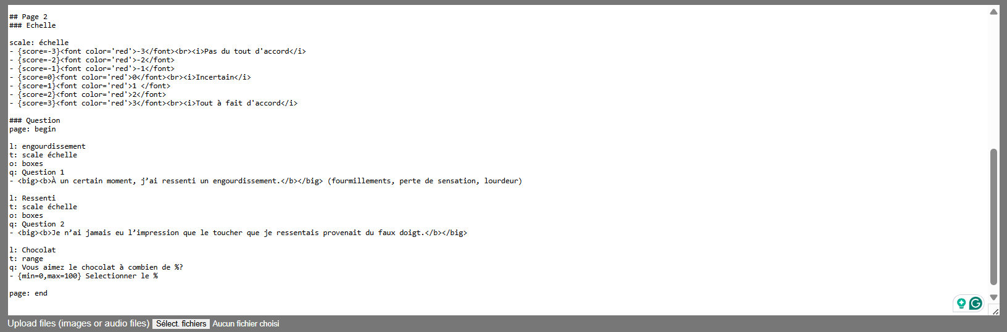
Questionnaire – Exemple
Utilisation d’une échelle de Likert

Slide 11
Questionnaire – Possibilités
Documentation : https://www.psytoolkit.org/doc3.6.2/online-survey-syntax.html
Énormément de possibilités.. C’est à vous de voir ce qui vous intéresse.
Activité : Créer un questionnaire avec différents types de questions sur deux pages. Vous devrez mettre des paramètres pour les questions. Ex. {min=18, max=100} Veuillez entrer votre âge.

Slide 12
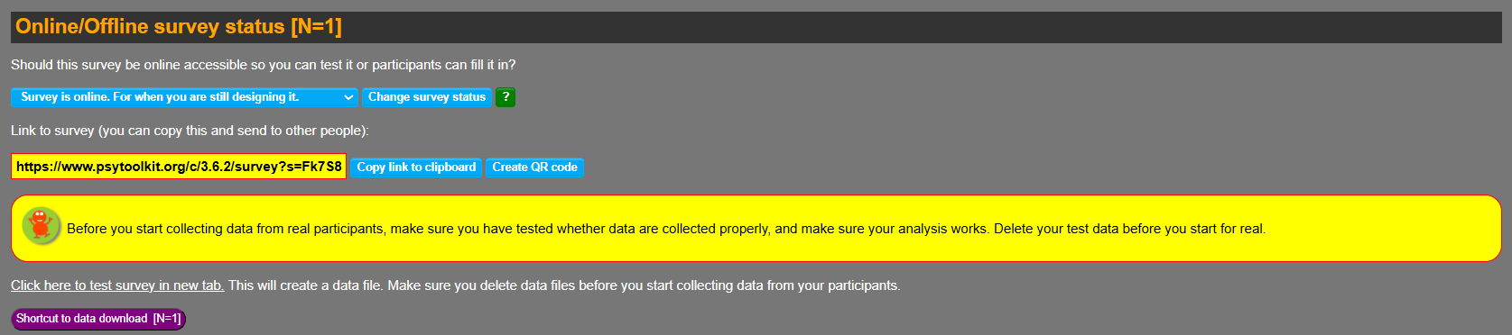
Mettre en ligne
Online/Offline survey status.
Paramétrages des différentes informations ou options de la survey. Attention si vous faites une embedded survey il faut paramétrer en amont vos différentes variables en sortie.

Slide 13
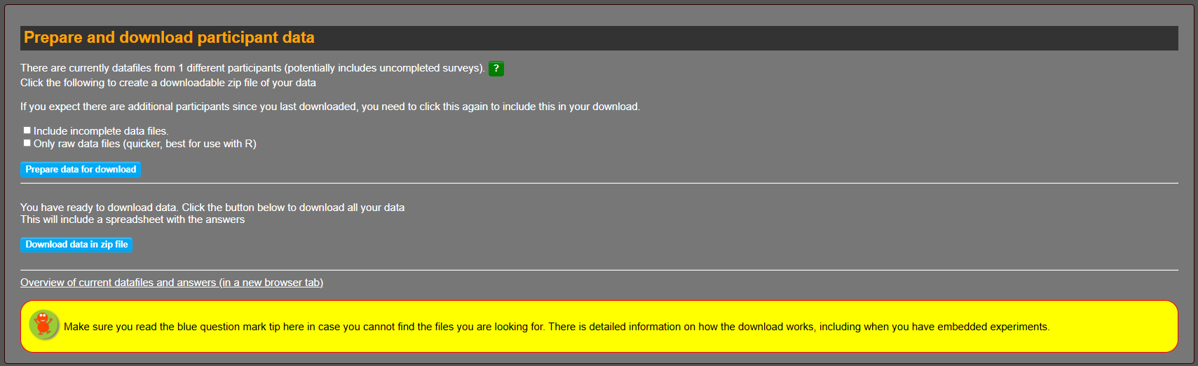
Récupérer les données
Prepare and Download Participant Data

Slide 14
Activité perso
En lien avec votre thématique de recherche ou vos besoins personnels, concevez une expérimentation / un questionnaire. Faites le passer à une autre personne ou vous-même, récupérer les données pour les analyser.
Pour aller plus loin :
Requêtes Conditionnelles
Création de table
Utilisation des variables
Mise en forme des excels
Analyses R et/ou Python

